Slide 3
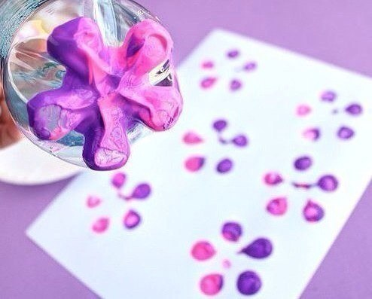
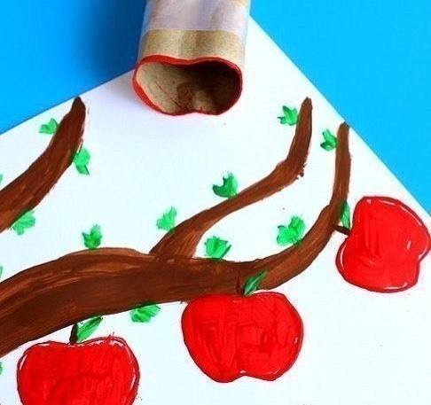
Нетрадиционное рисование – это прежде всего давно забытое старое, а, именно использование материалов, инструментов, способов рисования, которые не являются традиционными.

Slide 4
Цель:
Изучить используемые способы нетрадиционного рисования в ДОУ. Развитие у детей творческих способностей, фантазии, воображения средствами нетрадиционного рисования.

Slide 5
ЗАДАЧИ:
Изучение литературы по проблеме исследования.
Подобрать конкретные формы нетрадиционного рисования для применения в дошкольном возрасте.
Систематизация изученного материала.
Учить детей выбирать материал для нетрадиционного рисования и умело его использовать.

Slide 6
Литература
Р.Г. Казакова. «Занятия по рисованию с дошкольниками. Нетрадиционные техники.
Д.Н. Колдина «Рисование с детьми 4-5 лет»
Лыкова.И.А «Изобразительная деятельность в ДОУ»

Slide 10
Нетрадиционные техники, которые мы изучили:

Slide 12
Также были изучены такие техники как:
Рисование ватными палочками.
Набрызг.
Пластилинография.
Рисование солью и акварельными красками.
Скатывание бумаги.

Slide 13
Маленькие художники

Slide 14
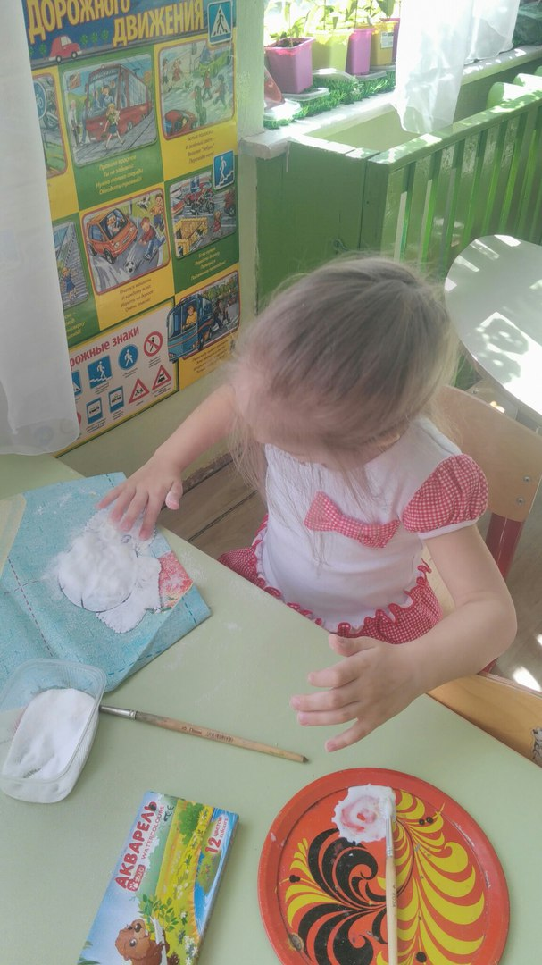

Slide 15
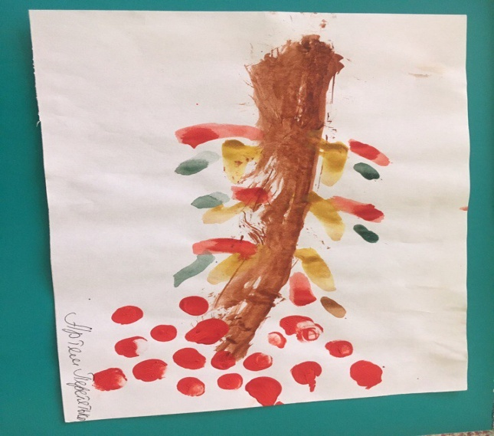
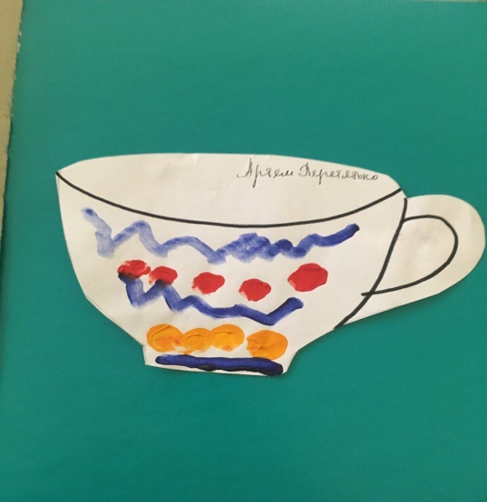
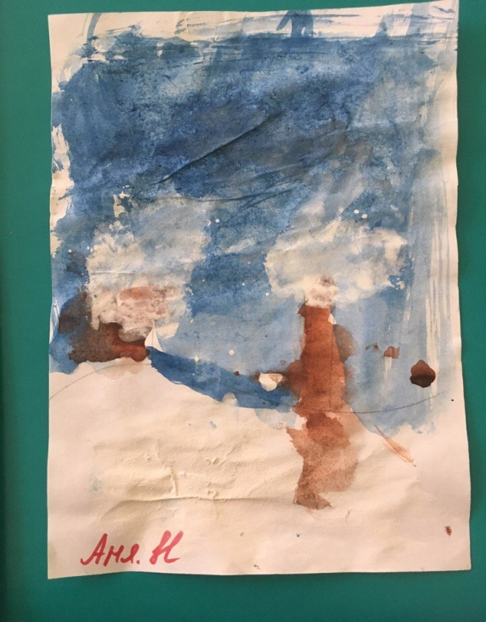
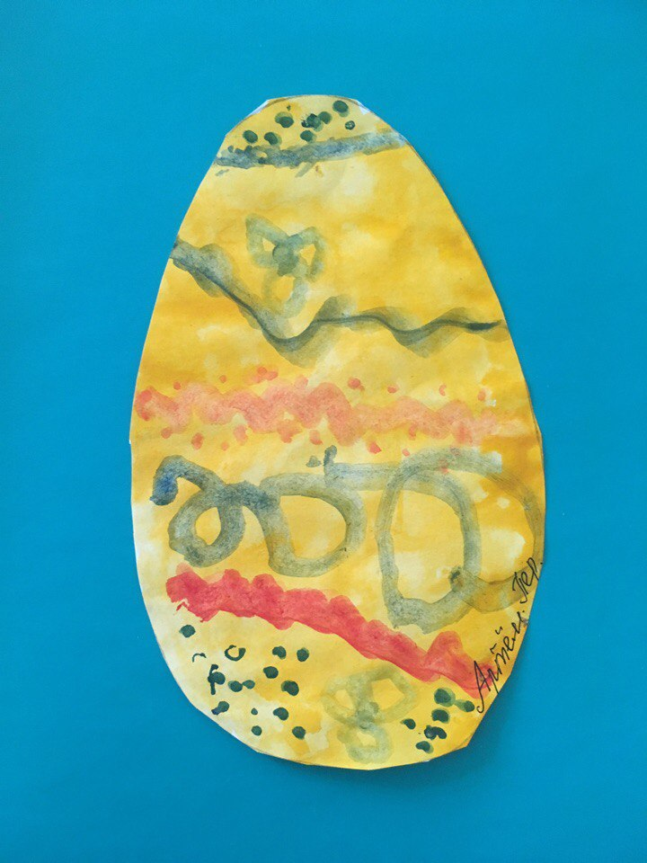
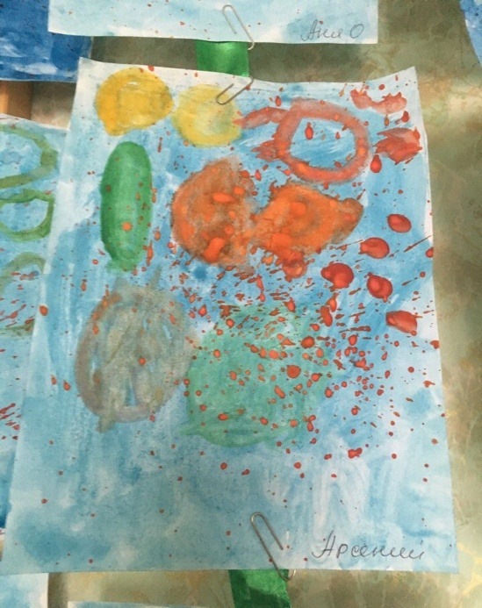
Наши работы

Slide 16
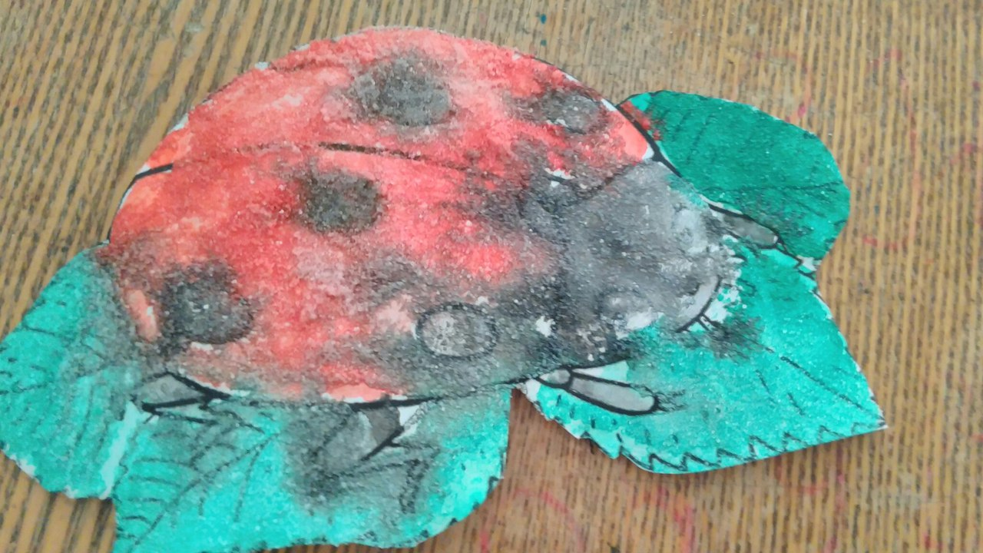

Slide 17
